Slide 1
Förhållningsregler gruppdiskussion:
Visa respekt för varandra.
Var nyfiken på vad andra har att säga.
Respektera andras upplevelser som sanna för dem.
Det finns inte alltid ett rätt svar.

Slide 2
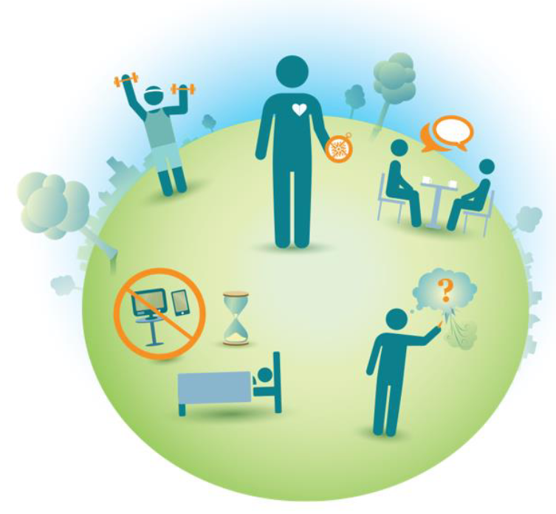
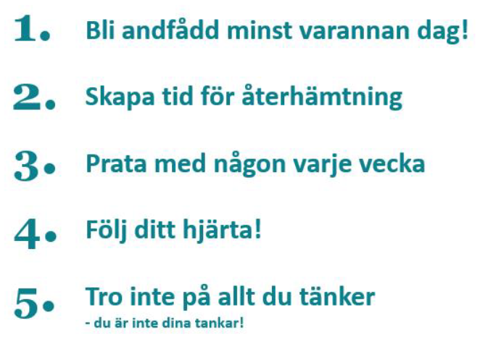
5 huskurer för psykisk hälsa, arbetslivet
Kraftsamling psykisk hälsa, SKR.
Notes:
Detta är fem huskurer som beskriver hur du stärker dig själv med enkla knep. Samtliga huskurer baseras på forskning om psykisk hälsa och välmående. De har tagits fram inom SKR:s kraftsamling för psykisk hälsa.

Slide 3
1. Bli andfådd minst varannan dag!
Visste du att rörelse är ett av de mest kraftfulla verktygen för att stärka sin psykiska hälsa? Fysisk aktivitet minskar stressnivåer, hjälper oss reglera känslor och minskar risken att drabbas av depression.
Behöver vi öka vår fysiska aktivitet på vår arbetsplats? I så fall, hur skulle det kunna ske? (under arbetsdagen eller i samband med den.) Hur kan vi uppmuntra varandra att vara mer fysiskt aktiva tillsammans eller enskilt?
Notes:
Folkhälsomyndigheten rekommenderar minst 150 minuter pulshöjande aktiviteter per vecka, gärna uppdelat på flera pass. Framgångsrecept för att motivera sig är ofta att träna tillsammans med andra, vilket man ofta kan göra tillsammans med sina arbetskamrater. Samla ihop ett gäng över t ex lunchen där ni tillsammans passar på att få en kort, snabb promenad innan nästa arbetsuppgift väntar. Det fungerar också att röra på sig tillsammans virtuellt!

Slide 4
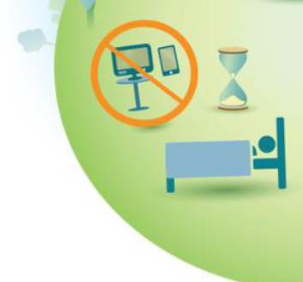
2. Skapa tid för återhämtning!
Återhämtning – Många har upplevt att de känner sig trötta i både huvud och kropp under och efter en arbetsdag. Båda delar behöver återhämtning efter t ex stillasittande vid skärmar eller upprepade rörelsemönster.
Fundera enskilt: Vad behöver jag för att få återhämtning och energi på jobbet?
I grupp: Hur kan vi hjälpas åt för att få till återhämtning?
Notes:
Korta pauser under arbetstid, där du till exempel sträcker på dig, tillsammans med en god natts sömn är värdefulla tillgångar för välbefinnandet. Skapa en rutin under arbetstid för att bryta av till ex stillasittande vid en datorskärm och en rutin på kvällen där du får möjlighet att varva ner. Då skapas förutsättningar för att både få ner stresshormoner under arbetstid och kunna sova de 7–9 timmar en vuxen behöver.

Slide 5
3. Prata med någon varje vecka!
Relationer är en av de viktigaste skyddsfaktorerna för psykisk hälsa och grunden till vår livsglädje, vilket motverkar oro och nedstämdhet.
Hur kan vi skapa positiva relationer till varandra? Har vi utrymme inom arbetet att stärka vår gemenskap och samhörighet?
Notes:
Arbetet leder ofta till positiva relationer och naturlig sammanhållning, som i sin tur ger trygghet och tillit. Att till ex. hälsa på alla på din arbetsplats, fråga hur någon mår och prata om något annat än jobb då och då gör att både du och andra kommer att må bättre!

Slide 6
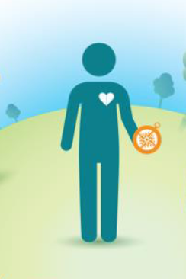
4. Följ ditt hjärta!
Vi fokuserar ofta på tillfälliga belöningar och låter oss styras av vad vi tror att andra förväntar sig av oss, både inom arbetslivet och som människa. Försök i stället utgå ifrån vad du tycker känns meningsfullt och vad som ger dig energi – ditt liv ska kännas rätt för dig!
Fundera enskilt: Vad finner du meningsfullt med ditt arbete? Hur kommer det sig att du hamnat där du är just nu?
Om man vill – dela med sig av sina tankar i arbetsgruppen.
Notes:
Om du fokuserar på det ökar din motivation och känsla av att det är du som styr i ditt liv. Det blir också lättare att känna glädje och tacksamhet, vilket är en viktig faktor för ditt välbefinnande. Klappa dig på axeln varje kväll och tacka för att du har gjort det bästa du kunnat – det funkar!

Slide 7
5. Tro inte på allt du tänker!
Vi tänker ca 60 000 tankar per dag. Många av dessa tankar är upprepande och det är inte alltid våra tankar stämmer – så ta dem inte för sanning!
Fundera enskilt: Har du några återkommande negativa tankar? Finns det något positivt du kan tänka och fokusera på för att ”styra bort” från det negativa?
Har vi som grupp några återkommande negativa tankar som vi kanske slösar onödigt med energi på? Vad kan vi fokusera
Notes:
Det är fullt normalt att ha någon form av negativa tankar och känslor varje dag. Tack och lov är hjärnan formbar och genom självkännedom och självinsikt kan vi få syn på och förändra våra automatiska och ibland negativa tankemönster. Det är oftast när vi fastnar i att spinna vidare på tankar eller försöker trycka undan dem som problem kan uppstå. Så prova att låta dem vara i stället, det finns viktigare saker att fokusera på än negativa tankar och känslor. Det kan göra stor skillnad för dig eftersom våra tankar styr det vi utför!

